Slide 1
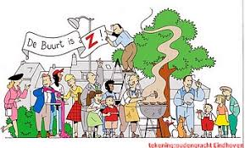
Les 4 Stad en Wijk lj1 p1 23 september
Sociale kant van leefbaarheid
Week 1 | Week 2 | Week 3 | Week 4 | Week 5 | Week 6 | Week 7 | Week 8 | V | Week 9 | Week 10

Slide 2
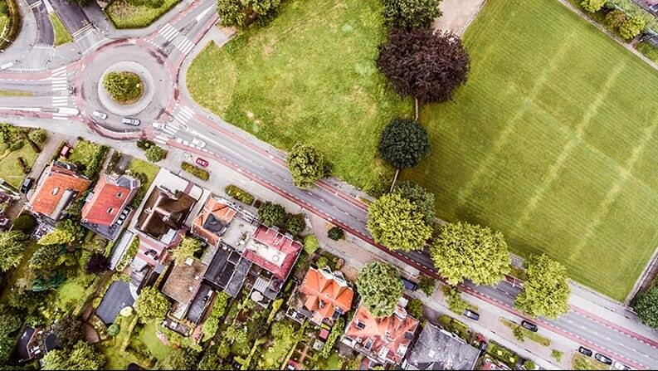
Wat hebben we al gedaan:
SWOT was tot nu toe gericht op fysieke kenmerken van je wijk
Wijkschouw : versie 1 van de SWOT ingeleverd via je LA Wijkschouw
Vorige week data van site als Lemon of Leefbarometer toegevoegd: dit is versie 2.
Allemaal gemaakt?

Slide 3
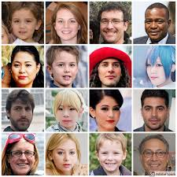
VANDAAG
door met versie 3: om brede leefbaarheid in kaart te brengen heb je ook de sociale kant nodig.
- De mensen in de wijken > bewoners, doelgroepen
- Demografie + deskresearch voor de data
- Wat mensen willen, nodig hebben of vinden > field research
- Bewonersparticipatie belangrijk
- Versterken van sociale cohesie
- Verband tussen sociale cohesie en sociale veiligheid

Slide 4
De mensen in de wijken: bewoners, doelgroepen Demografie + deskresearch voor de data
Doelgroepen die je kunt herkennen in de wijk door een indeling te maken op bv.
- Leeftijd
Opleidingsniveau
Problematiek
Gelijke interesse
Culturele achtergrond
Sociaal economische achtergrond

Slide 5
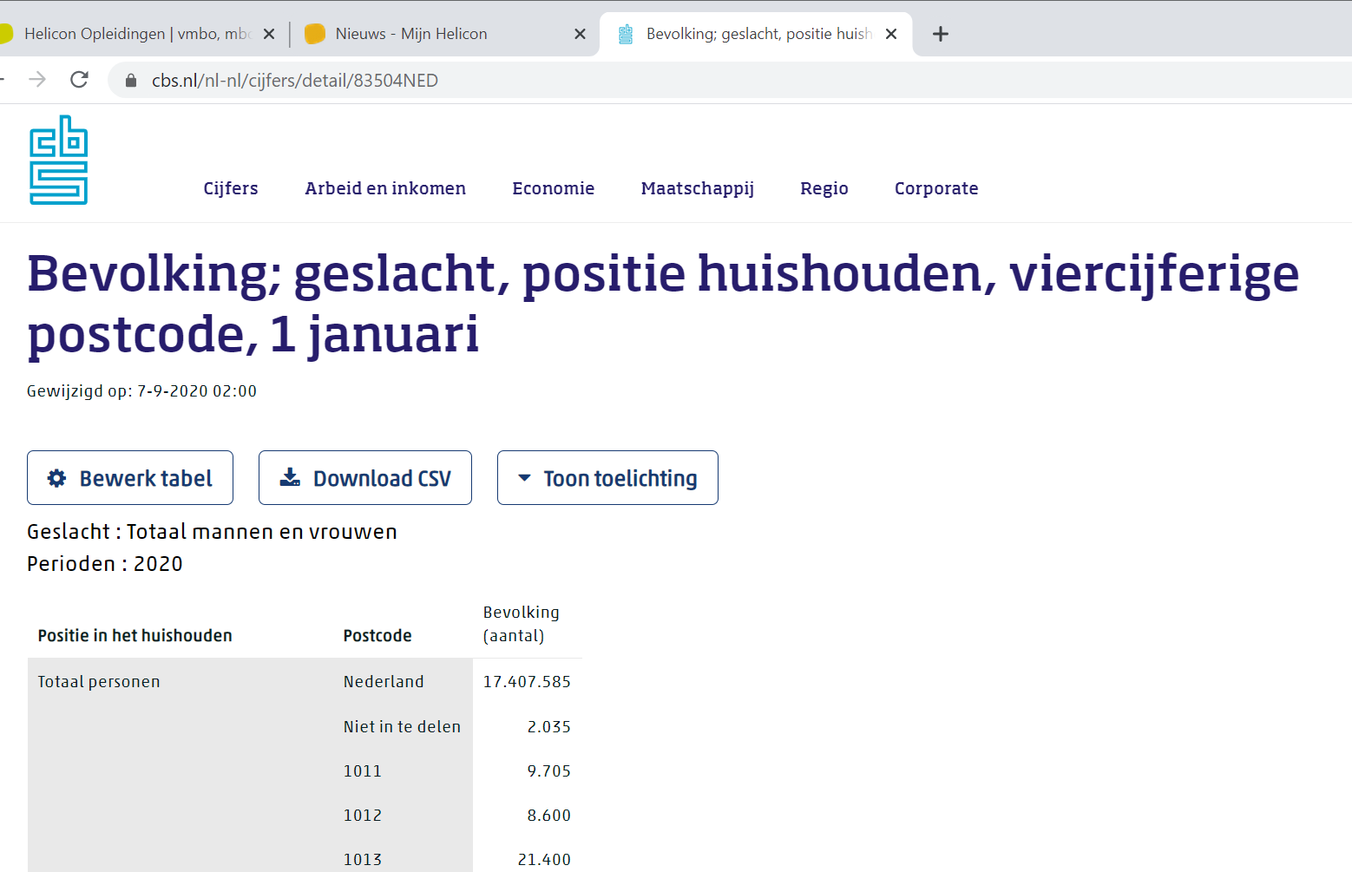
Demografie is een vakgebied waarin de kwantitatieve kenmerken van een bevolking worden bestudeerd.
Bij demografie worden op verschillende manieren de eigenschappen van een samenleving in kaart gebracht. Men bestudeert als demograaf onder andere de verdeling van leeftijd, geslacht, etniciteit en opleidingsniveau over de gehele samenleving. Demografie omvat niet alleen de omvang en structuur van de bevolking, maar bestudeert ook ontwikkelingen in de tijd, zoals het aantal geboorten, sterfgevallen en migratie.
CBS

Slide 6
Voorbeeld
Vraag om een speelplek vanuit enkele ouders.
Hoeveel kinderen zijn er eigenlijk?
Leeft de vraag ook bij andere ouders?
Wat willen de kinderen zelf?
Welke partners kunnen hierin samenwerken?
Lage score in Wijkinventarisatie op gebied van voorzieningen voor kinderen.
Hoe ziet de leeftijdsopbouw van de wijk eruit?

Slide 7
Onderzoek naar behoefte van de mensen:
Desk research
?
Field research
?

Slide 8
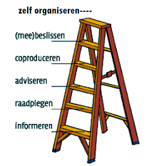
Bewonersparticipatie

Slide 9
Waarom?
Het is hun wijk
Betrokkenheid versterken > eigenaarschap voor initiatieven
Kennis en kunde van mensen
Gemeente en organisaties kunnen het niet alleen

Slide 10
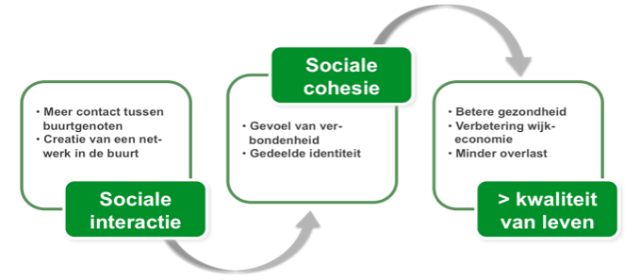
Sociale cohesie
https://www.cbs.nl/nl-nl/maatwerk/2019/28/prettig-wonen-in-den-haag-2015-2017
Filmpje van CBS over onderzoek, analyse en verbeteringen ikv leefbaarheid.

Slide 11
Sociale veiligheid

Slide 13
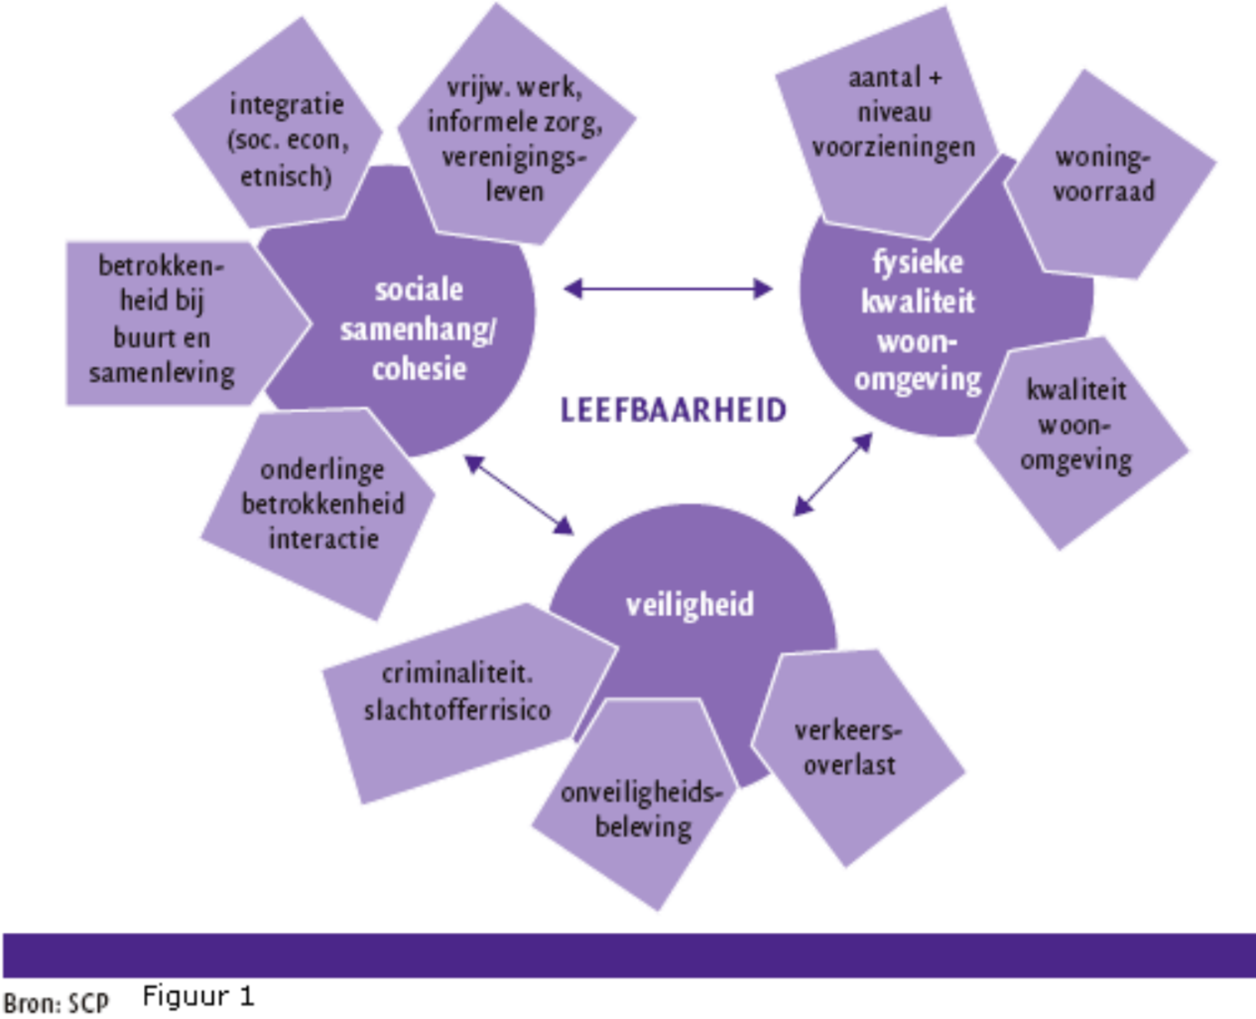
En daar is ‘ie weer:
Notes:
Herhalen van vorige les. Wat weten de leerlingen nog?

Slide 14
Opdracht:
Maak een nieuw document aan voor wat deskresearch:
Doe een klein demografisch onderzoek naar de bewoners van je wijk / dorp: neem daarin in ieder geval de leeftijdsopbouw, gemiddeld aantal personen per huidhouden en het aantal personen met een migratieachtergrond in ieder geval. Gebruik de site van het CBS hiervoor.
Onderzoek en beschrijf hoe de bewoners in je wijk gescoord hebben op onderdelen van de ‘sociale leefbaarheid’ in de Leefbarometer of Lemon-meting. Gebruik een van beide sites hiervoor.
Zoek of je wijkinitiatieven kunt vinden op gebeid van sociale leefbaarheid en beschrijf die kort. Dit kun je vinden op bv. de site van de gemeente, de wijkraad of dorpsraad. Maar ook op een site of andere social media van bv. organisatie voor sociaal cultureel werk of wijkbewoners
Wat valt je bij al die bronnen op aan de ‘stand van zaken op gebied van de sociale leefbaarheid’? Knelpunten? Positieve ontwikkelingen? Wat is een onderwerp, probleem of thema voor verbetering?
Vul alle informatie die je nu verzameld hebt, in je SWOT in en zo ontstaat versie

Slide 15
Dat was het weer; tot volgende week!
Volgende week pakken we door op de SWOT versie 3 en gaan we kijken naar verbeterpunten en verbeterplannen!

